Slide 1
اهلا وسهلا

Slide 3
পাঠ পরিচিতি
শ্রেণিঃদাখিল দশম বিষয়ঃআরবি ১ম পত্র পাঠঃ ৩য় ষষ্ঠ ইউনিট সময়- ৫০ মিনিট
الصف العاشر الموضوع:اللغة العربية الاتصالية الدرس الثالث الوحدة السادسة الوقت:50

Slide 4
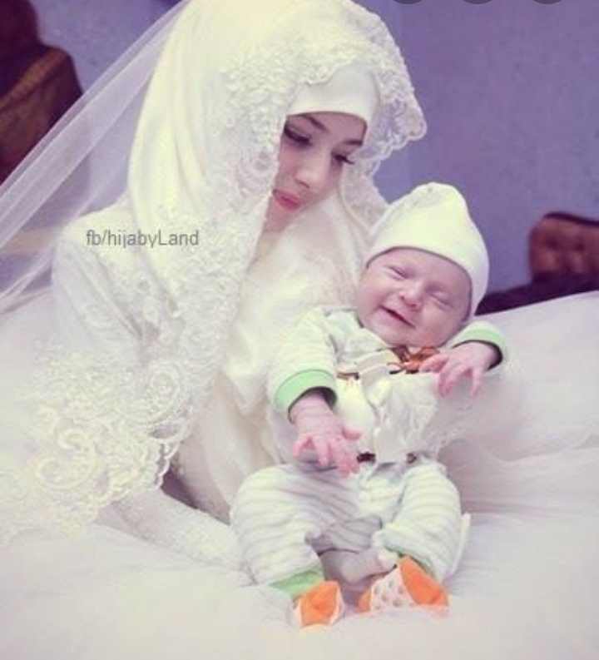
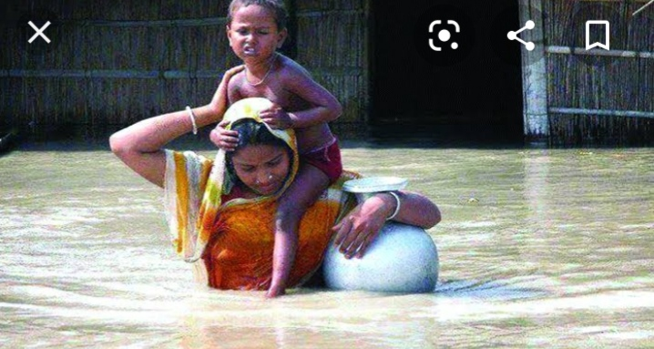

Slide 5
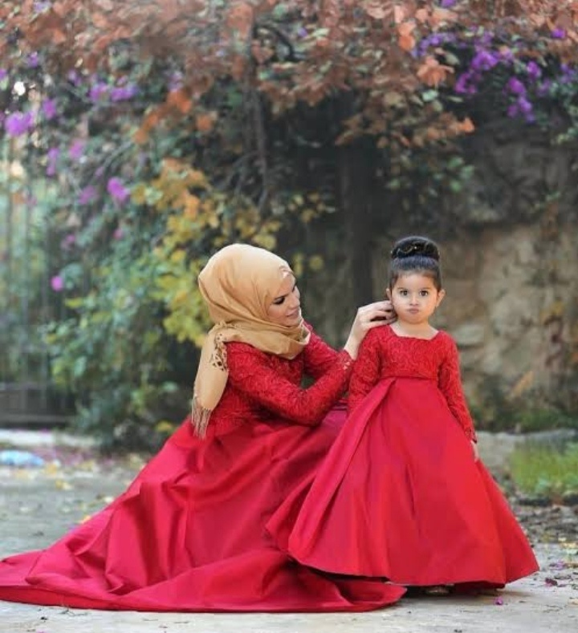
اعلان الدرس اليوم আজকের পাঠ
التشريح
حضن الامهات মাতৃক্রোড়--

Slide 6
تنافع العلم \ শিখনফল
يمكن ان يقول فضل الام وحقوقها- মায়ের মর্যাদা ও অধিকার সম্পর্কে জানতে পারবে
يمكن ان يقول لزوم دعاء الام للاولاد-
সন্তানের জন্য মায়ের দোয়ার অপরিহার্যতা সমপর্কে জানতে পারবে

Slide 7
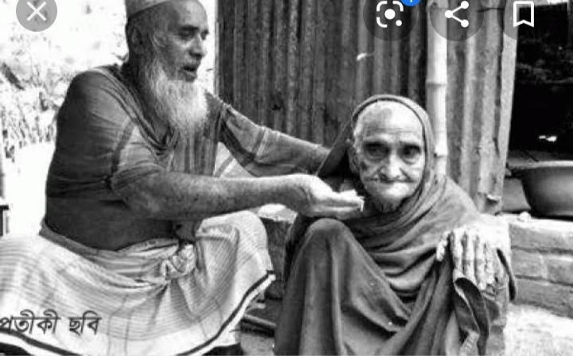
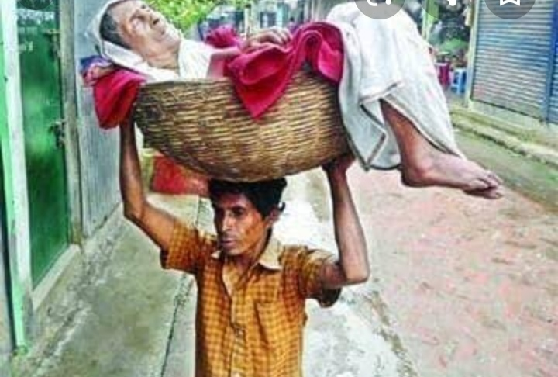
التشريح
لامك حق لو علمت كبير
كثيرك يا هذا لديه يسير

Slide 8
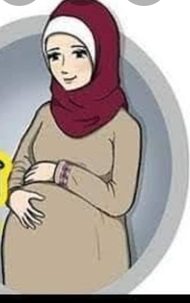
فكم ليلة باتت بثقلك تشتكي لها من جواها انه وزفير

Slide 9
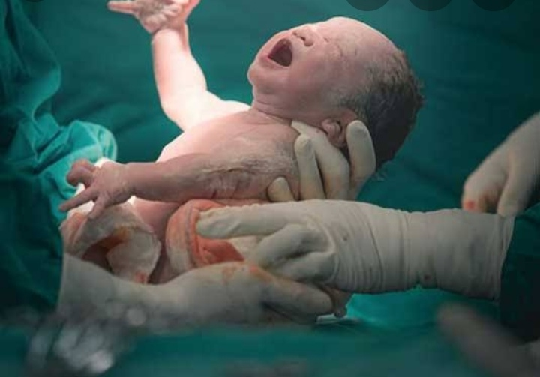
وفي الوضع لوتدري عليها مشقة فكم غصص منهاالفؤاد يطير

Slide 10
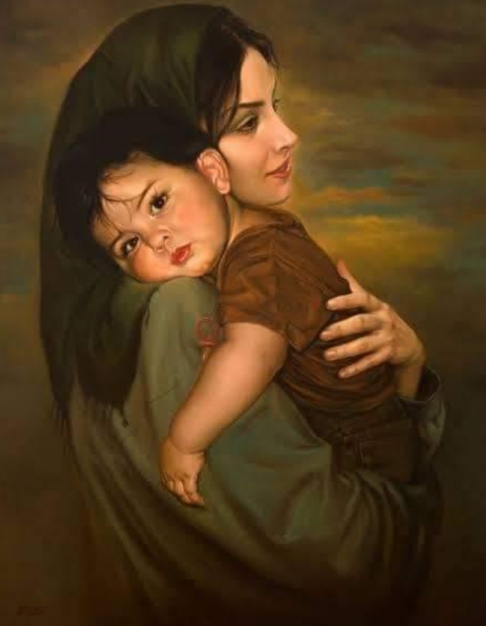
وكم غسلت عنك الاذي بيمينها وما حجرها الا لديك سرير

Slide 11
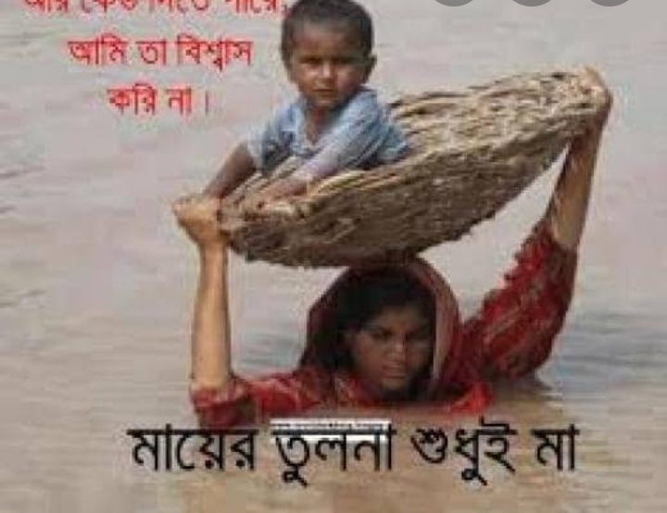
وتفديك مما تشتكيه بنفسها ومن ثديها شرب لديك نمير

Slide 12
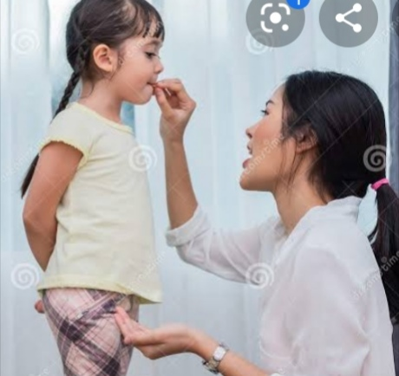
وكم مرة جاعت واعطتك قوتها حنوا واشفاقا وانت صغير

Slide 13
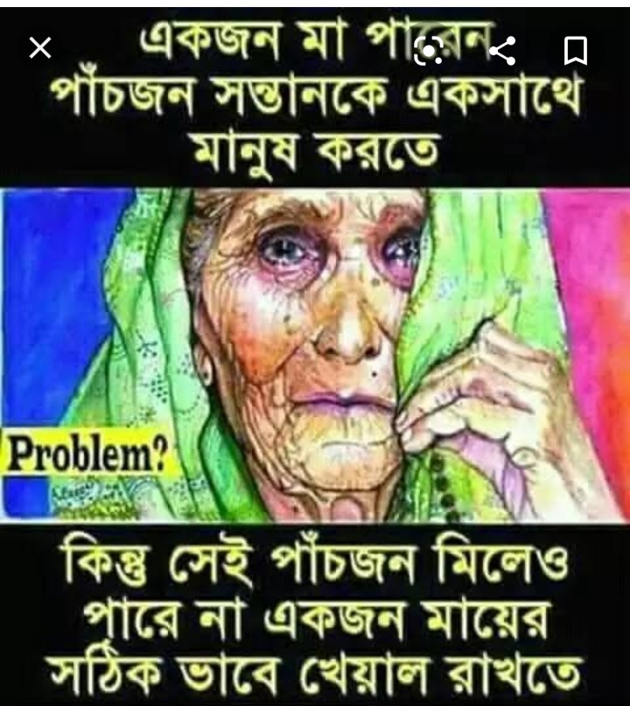
فضيعتها لما اسنت جهالة وطال عليك الامر وهو قصير

Slide 14
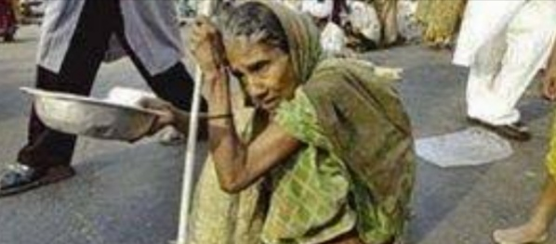
فاها لذي عقل ويتبع الهوى واها لاعمأ القلب وهو بصير

Slide 15
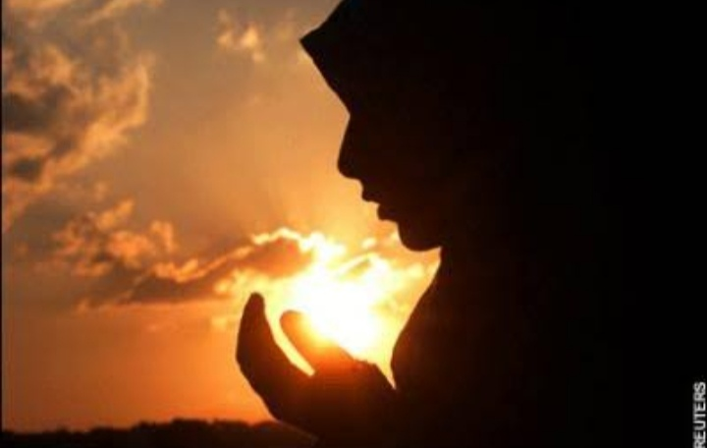
فدونك فارغب في عميم دعائها فأنت لما تدعو اليه فقير

Slide 16
الاسئلة الموجزة مع الاجوبة সংক্ষিপ্ত প্রশ্নোত্তর
السؤال: ماذا حق الام؟
প্রশ্নঃমায়ের অধিকার কী কী ?
الجواب:للام حق كثير علي الاولاد يجب علي كل ولد ان يطيعها ويحسن اليها –ويعاشر معها معاشرة طيبة-ويلزم عليها ان يرحمها وان يتاضع بها- ويخدمها جاصة في كبرها-ويدعو اها في حياتها وبعد مماتها

Slide 17
السؤال:ما حق الاولاد على الام ؟
প্রশ্নঃমায়ের উপর সন্তানের হক কী ?
الجواب : للولد حقوق كثيرة على الام،مثلا:
1-ان تربيةتربية حسنة-
2-ان تؤدبه ادبا اسلاميا -
3-ان تعلمة علوم الدين -
4-ان تهذب اخلاقه -

Slide 19
شكرا كثيرا

